Slide 1
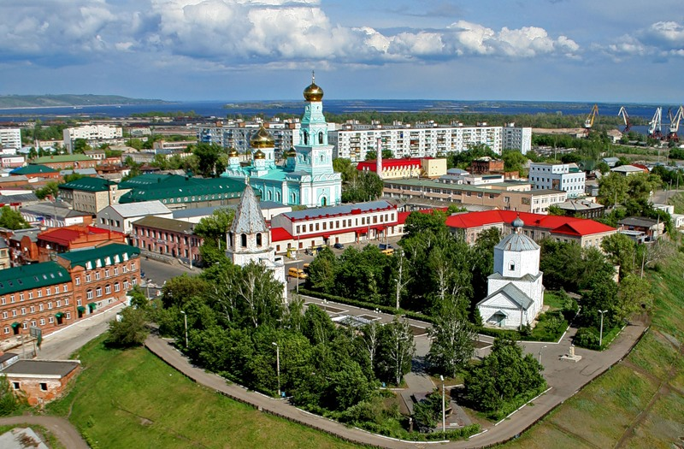
Малая Родина – Сызрань
Воспитатель: Гололобова Н.Ф.
СП «Детский сад № 3
ГБОУ СОШ №30 г.о. Сызрань»

Slide 2
1683 год – год основания Сызрани

Slide 3
Спасская башня Сызранского Кремля

Slide 4
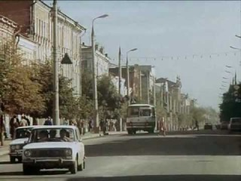
Главная улица Сызрани – улица Советская

Slide 5
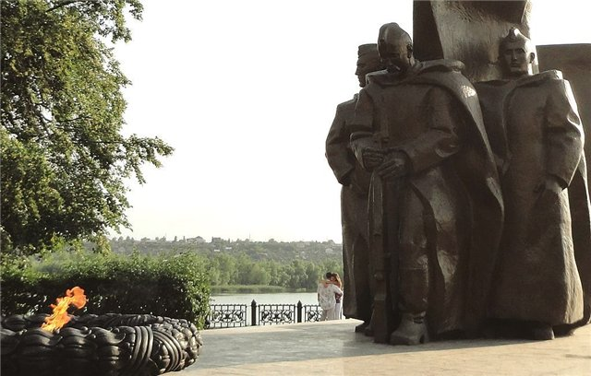
Вечный огонь и монумент Славы героям

Slide 6
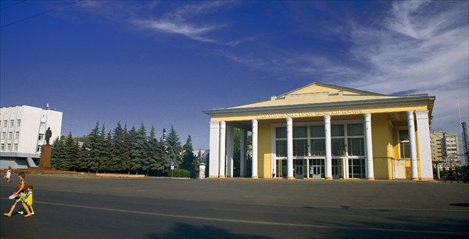
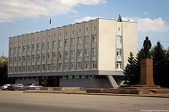
Драматический театр имени А.Н.Толстого
Главная площадь города – площадь имени Ленина
Городская администрация города

Slide 7
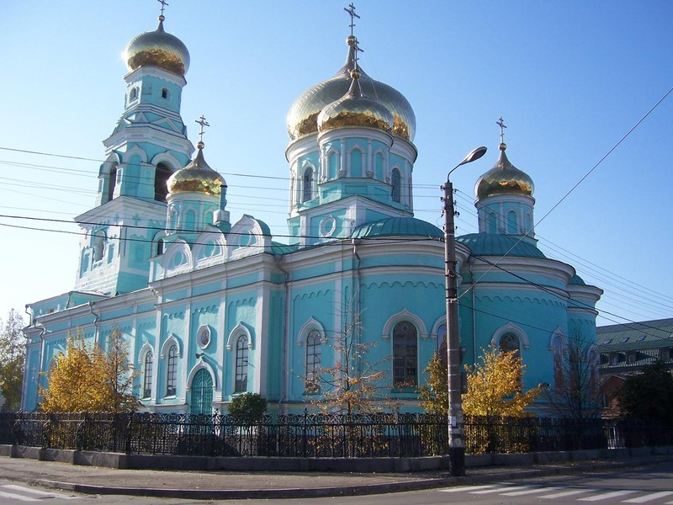
Казанский кафедральный собор

Slide 8
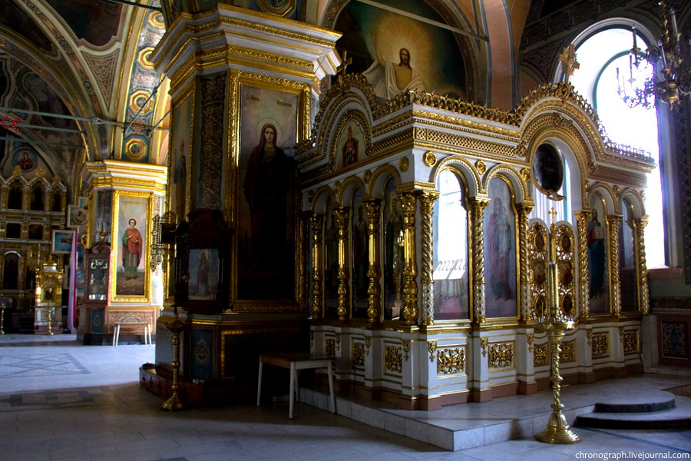
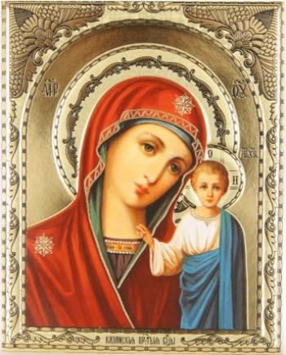
Покровитель – Казанская икона Божьей Матери

Slide 9
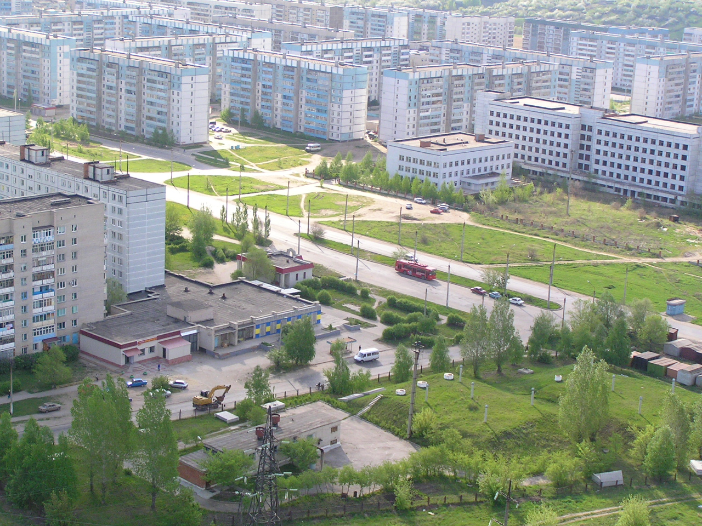
Юго-западный район Сызрани – Монгора

Slide 10
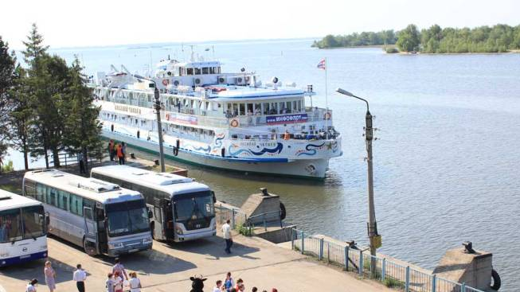
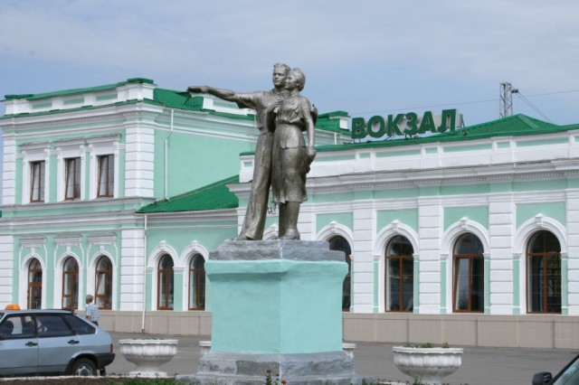
Вокзалы Сызрани
Речной вокзал
Железнодорожный вокзал

Slide 11
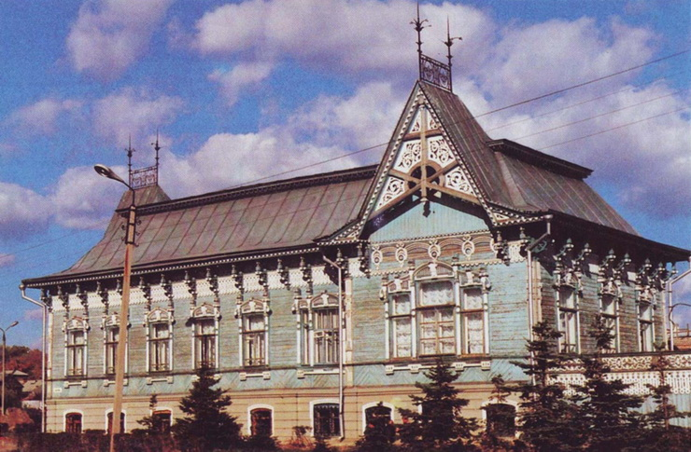
Выставочный зал

Slide 12
Краеведческий музей

Slide 13
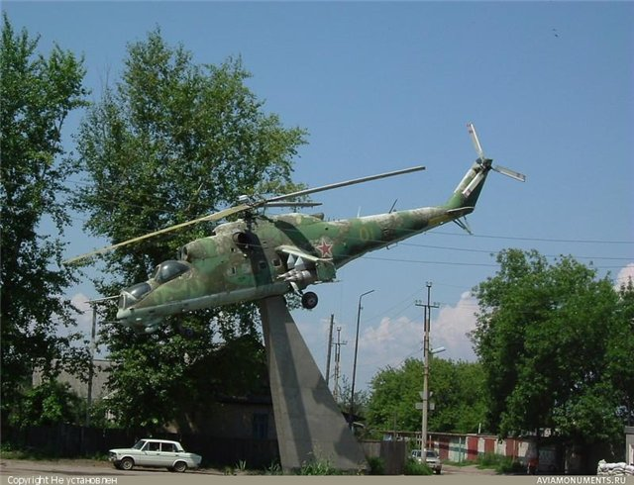
СВВАУЛ

Slide 14
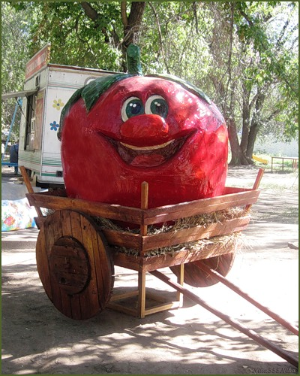
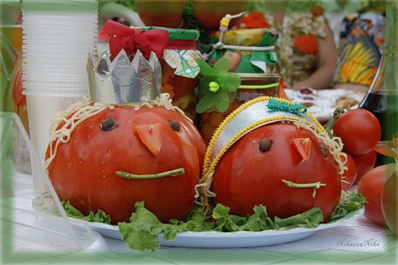
Праздник-фестиваль «Сызранский помидор»

Slide 15
Футбольный клуб Сызрань 2003

Slide 16
Мой любимый город – моя Сызрань!

